Slide 1

在线教育WebRTC解决方案
小班课与大班课架构详解
Notes:
大家好，今天我们将深入探讨在线教育领域的核心技术——WebRTC。我们将重点解析两种主流的解决方案：高互动性的小班课和支持大规模并发的大班课，帮助大家理解其背后的技术原理和选型策略。

Slide 2

目录CONTENTS
01
小班课解决方案
03
方案对比与选型
聚焦高互动场景的技术核心，深度解析实时音视频在1v1及小班教学中的低延迟传输与双向互动机制。
如何做出最佳技术决策？从业务场景适配、服务器成本控制、开发技术门槛三个维度进行全方位分析。
02
大班课解决方案
04
总结与展望
探索大规模并发的实现路径，深入探讨MCU架构、智能流控技术如何支撑万人大班场景下的音视频同步。
回顾WebRTC在教育领域的技术演进历程，展望其在未来沉浸式教学、元宇宙课堂等新场景中的核心价值。
Notes:
本次分享将分为四个部分。首先，我们将深入了解小班课的技术核心。接着，探讨大班课如何实现大规模并发。然后，我们会对两种方案进行对比，并给出选型建议。最后，对WebRTC在在线教育中的核心价值进行总结。

Slide 3

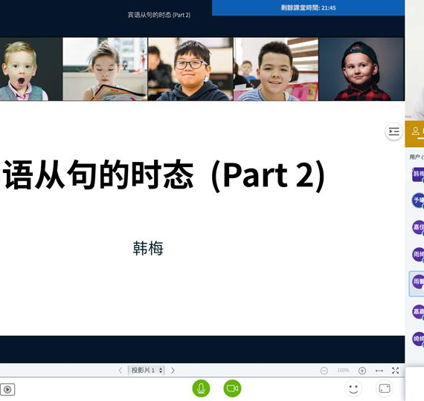



小班课解决方案：定义与特点
什么是小班课？
通常指人数在几十人以下（如1v1、1v6、1v15）的高互动性在线课堂，是连接“一对一”和“大班课”的核心形态。
高互动性教学
支持师生/生生间频繁的音视频连麦、实时文字问答与小组协作讨论，模拟线下课堂氛围。
毫秒级低延迟要求
实时互动是核心体验指标，需确保音视频流无卡顿、无明显延迟，保障教学过程的连贯性。
灵活的个性化体验
支持分组PK、屏幕共享、互动白板等多样化工具，满足不同学科的差异化教学需求。
Notes:
首先来看小班课。它的核心是高互动性，就像我们看到的这个界面，老师和学生可以实时视频互动。这种场景对延迟要求极高，同时需要支持丰富的个性化教学功能，比如屏幕共享和互动白板。

Slide 4
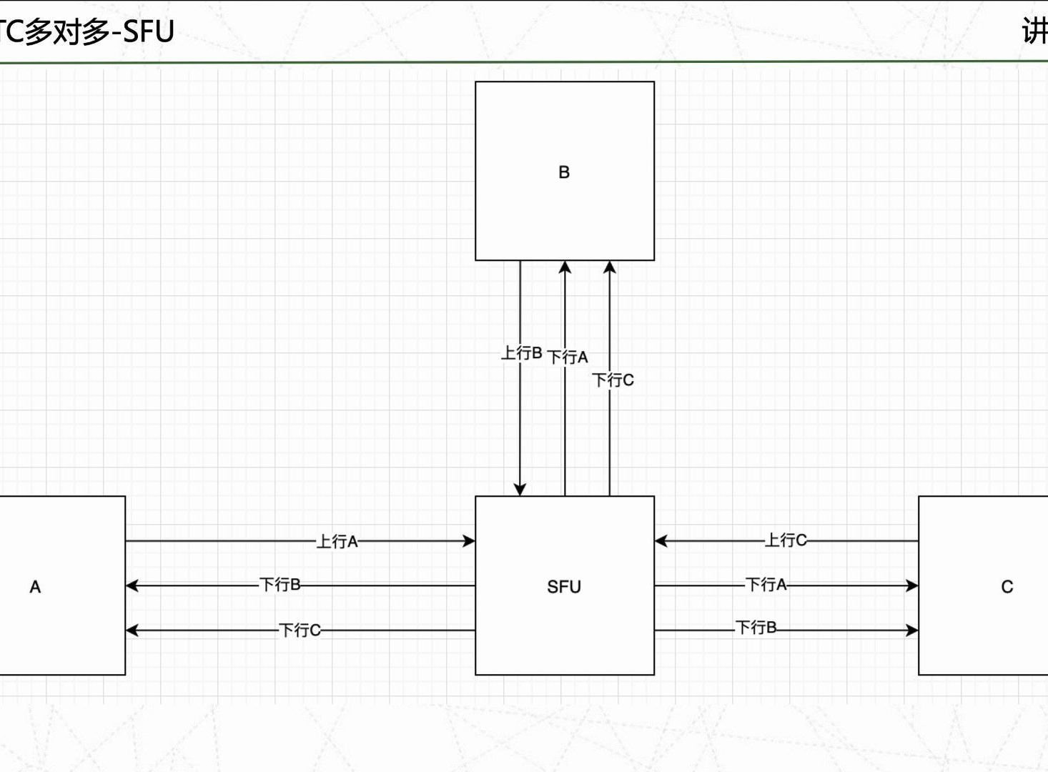


小班课核心架构：基于SFU的解决方案
▍ 核心工作原理
WebRTC SFU 数据流架构示意
SFU (Selective Forwarding Unit) 扮演“智能路由器”角色。每个参与者仅向SFU发送一路音视频流，服务器再根据订阅关系，智能且有选择性地将媒体流转发给其他参与者。
▍ 技术架构优势
极致低延迟 < 50ms
无需编解码混合，仅做数据包路由转发，响应迅速。
服务器资源高效利用
相比MCU架构，CPU占用大幅降低，带宽成本更优。
Notes:
支撑小班课高互动性的核心技术是SFU架构。如这张图所示，每个用户只需要上传自己的视频流到SFU服务器，服务器再智能地将这些流分发给其他用户。这种方式避免了复杂的视频混合，因此延迟极低，服务器成本也更低。

Slide 5


小班课关键技术：Simulcast vs. SVC
Simulcast (联播)
SVC (可伸缩视频编码)
▌ 核心原理
▌ 核心原理
发送端同时编码并发送多个不同分辨率/帧率的视频流（高、中、低），接收端按需选择。
发送端将视频编码成一个包含基础层+增强层的单一码流，网络侧可灵活裁剪层级。
▌ 主要优势
▌ 主要优势
兼容性极佳，客户端实现逻辑简单，无需复杂的解码器支持。
大幅节省发送端资源，对带宽变化的适应更灵活、更快速，抗网络抖动能力强。
▌ 潜在不足
▌ 潜在不足
消耗发送端更多的 CPU 算力和上行带宽资源，带宽压力较大。
编码器支持度相对有限，对 SFU 服务器的转发逻辑和处理能力要求更高。
Notes:
为了适应不同学生的网络状况，SFU架构通常会采用两种技术。一种是Simulcast，发送端同时发送高、中、低三种画质的视频流，SFU根据学生的网络情况选择最合适的一路。另一种是SVC，更先进，发送端只发一个流，SFU可以动态调整画质，更节省发送端资源。

Slide 6



大班课解决方案：定义与特点
定义
大班课通常指上百人甚至上千人的课堂，教学模式以教师单向讲授为主，是在线教育中覆盖面最广、成本效益比最高的课程形态之一。
高并发架构
单向广播为主
轻量化互动
系统需具备强大的吞吐能力，稳定支持海量用户同时在线观看、低延迟加载，保障万人级并发下的流畅体验。
核心教学内容由教师端统一向所有学生端分发，画面和声音实时同步，保证信息传递的一致性与高效率。
提供低带宽消耗的互动形式，如文字弹幕、实时举手连麦、在线随堂答题等，活跃课堂氛围且不影响核心直播流。
Notes:
接下来我们看大班课。它的特点是人数多，通常以老师单向授课为主，互动形式相对简单，比如弹幕和偶尔的连麦。核心挑战在于如何支持海量用户同时稳定、流畅地观看直播。

Slide 7




大班课核心架构：WebRTC互动 + CDN分发
01. 教师端推流
02. 信源实时转封装
教师通过WebRTC协议进行低延迟采集与推流，将音视频信号实时传输至信源服务器，确保源头画面的实时性。
信源站将WebRTC流实时转封装为HLS/HTTP-FLV协议，推送到全球CDN节点，利用CDN强大的分发能力承载大规模用户。
03. 观众模式 (高并发)
04. 互动模式 (低延迟)
99%的普通学生通过CDN以HLS/HTTP-FLV协议拉流观看，利用CDN的边缘节点就近服务，保证大规模并发下的播放流畅度。
当学生需要连麦互动时，系统会临时将其切换至WebRTC直连模式，实现秒级低延迟的音视频双向互动体验。
Notes:
大班课的解决方案是一种混合架构。老师通过WebRTC进行低延迟直播，然后这个视频流会被实时转码并推送到CDN网络。绝大多数学生通过CDN观看，保证了大规模并发。当有学生需要互动时，再为他临时建立一个WebRTC连接。

Slide 8






方案对比矩阵
小班课 (SFU 实时架构)
大班课 (WebRTC + CDN 混合架构)
核心技术 | 实时通信
基于 WebRTC 原生协议，端到端低延时直连传输
核心技术 | 动静结合
主播实时推流 + CDN 全球内容分发网络加速
成本结构 | 线性增长
服务器资源消耗大，带宽成本随并发人数线性上升
成本结构 | 极致性价比
服务器负载低，海量并发下的单位带宽成本显著降低
传输延迟 | 极致低延
延迟< 500ms，完全满足高频实时互动需求
传输延迟 | 观众容忍度
观众模式延迟2-10s，连麦互动模式可降至低延时
体验与规模 | 深度协作
互动性极高，支持复杂连麦；适合几十至几百人并发
体验与规模 | 海量并发
互动性有限（轻量级），但并发能力理论无限
Notes:
这张表格清晰地对比了两种方案。小班课的优势在于极低的延迟和极高的互动性，但成本较高，并发能力有限。而大班课通过结合CDN，实现了极高的并发能力和较低的单位成本，但观众端的延迟较高，互动性有限。

Slide 9






选型建议
选择小班课方案 (SFU)
选择大班课方案 (WebRTC+CDN)
适用核心场景
适用核心场景
1v1 辅导、VIP 精品小班课（<20人）、沉浸式语言会话、小组项目深度讨论。
行业公开课、名师讲座、K12 同步课堂、面向海量用户的大规模知识普及型课程。
关键决策依据
关键决策依据
教学效果高度依赖实时、高频、低延迟的师生互动与生生互动时优先选择。
首要目标是保障高并发下的稳定性，让尽可能多的学生低成本、流畅地获取教学内容。
Notes:
那么如何选择呢？简单来说，如果你的课程需要频繁的、深度的互动，比如1对1辅导或小班讨论，就选择小班课方案。如果你的目标是向大量学生普及知识，比如公开课，那么大班课方案是更经济、高效的选择。

Slide 10

Q&A
感谢聆听
THANKS FOR LISTENING
Notes:
我的分享到此结束。WebRTC技术为在线教育带来了极致的互动体验和灵活的架构选择。希望今天的内容能帮助大家更好地理解和应用这些技术。现在是问答环节，欢迎大家提问。

